Slide 1
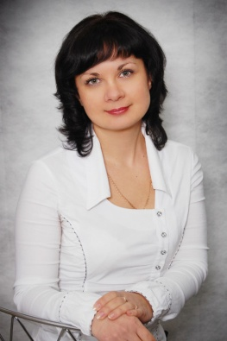
МАЙСТАР- КЛАС
З вопыту выкарыстання творчых заданняў у працэсе стварэння сродкаў візуалізацыі, накіраваных на фарміраванне ў вучняў 10-11 класаў інфармацыйнай кампетэнцыі на ўроках беларускай літаратуры
Настаўнік беларускай мовы і літаратуры
ДУА “Сярэдняя школа№ 9
г. Мазыра”
Паляшчук Аксана Анатольеўна

Slide 2
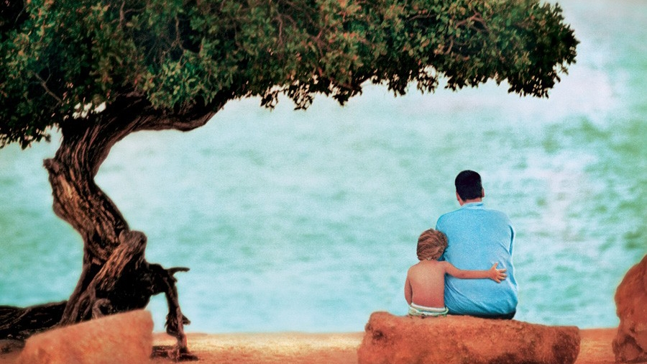
Сын прыйшоў дадому пануры.
— Што здарылася, сынок, - спытаў яго бацька.

Slide 3

Слёзы пацяклі па шчаках хлопчыка:
— Настаўнік сказаў, што я не здольны да вучобы.
Усе дзеці добра чытаюць, а я не. Хаця я так стараюся.

Slide 4

Бацька абняў сына і мякка сказаў:
— Не перажывай, табе дапаможа адзін чароўны закон: вучыць, значыць вучыцца.

Slide 5

Твой брацік восенню пойдзе ў школу. Каб яму было лягчэй навучыцца чытаць, дапамажы яму за лета вывучыць літары.

Slide 6

Неўзабаве абодва хлопчыка з асалодай гулялі ў школу. Заняткі, як і ў сапраўднай школе, былі кожны дзень з раніцы.

Slide 7

Малы ўжо чытае па складах

Slide 8

— Хто дапамог вашаму сыну? – са здзіўленнем спытаў настаўнік.
— Адзін чароўны закон: вучыць, значыць вучыцца, — адказаў бацька

Slide 9
З вопыту выкарыстання творчых заданняў у працэсе стварэння сродкаў візуалізацыі, накіраваных на фарміраванне ў вучняў 10-11 класаў інфармацыйнай кампетэнцыі на ўроках беларускай літаратуры
Настаўнік беларускай мовы і літаратуры
ДУА “Сярэдняя школа№ 9
г. Мазыра”
Паляшчук Аксана Анатольеўна

Slide 10
ПРАБЛЕМА
адбору і скарачэння інфармацыі
вылучэння галоўнага і фільтрацыі лішняга
аналізу і крытычнага асэнсавання інфармацыі

Slide 11
ІНФАРМАЦЫЙНАЯ КАМПЕТЭНЦЫЯ:
пошук інфармацыі (уменне здабываць з розных крыніц, выдзяляць галоўнае і другаснае);
апрацоўка (аналіз, параўнанне, крытычная ацэнка, інтэрпрэтацыя інфармацыі);
прадстаўленне (структураванне, групіроўка інфармацыі);
перадача (вобразнае, схематычнае прадстаўленне інфармацыі)

Slide 12
ЧЫТАЦКАЯ ПІСЬМЕННАСЦЬ патрабуе сфарміраванасці ўменняў:
знайсці і выбраць (інфармацыю);
інтэграваць і інтэрпрэтаваць;
асэнсаваць і ацаніць;
скласці сваё меркаванне.

Slide 13
Якія асноўныя
спосабы апрацоўкі
і перадачы інфармацыі
вядомы вам?

Slide 14
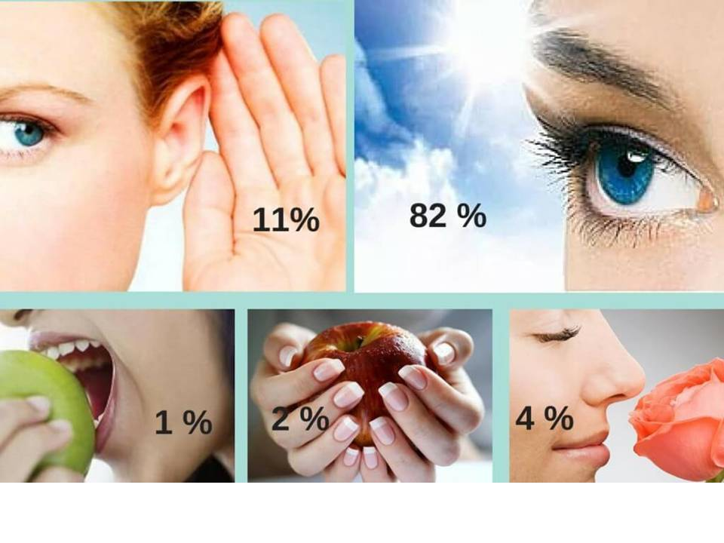

Slide 15
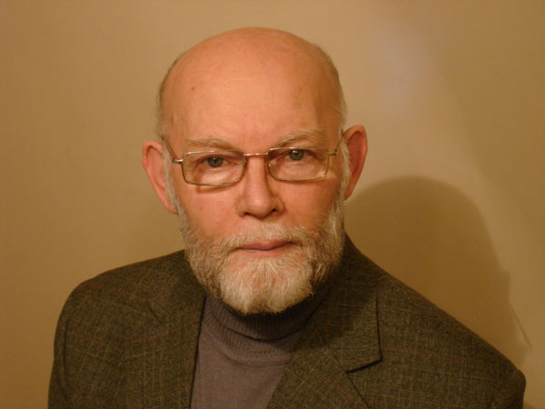
А.А.Вярбіцкі: “Візуалізацыя – гэта згортванне разумовых працэсаў у наглядны вобраз;
будучы ўспрынятым, вобраз можа быць разгорнуты і служыць апорай адэкватных разумовых і практычных дзеянняў

Slide 16
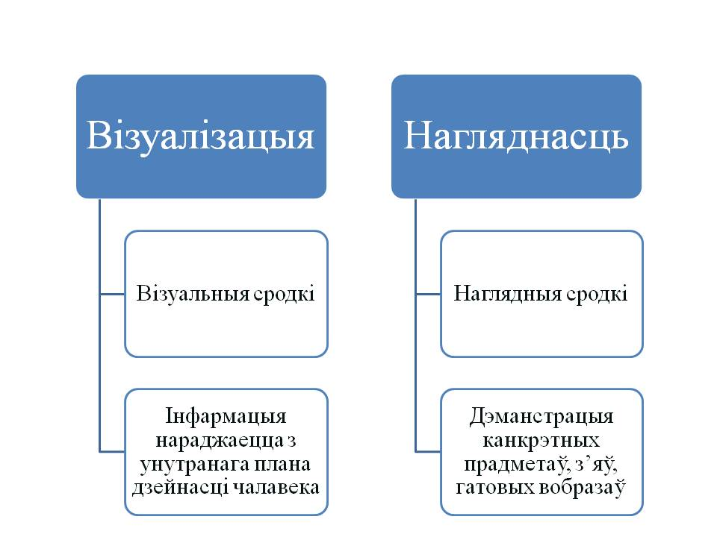

Slide 17
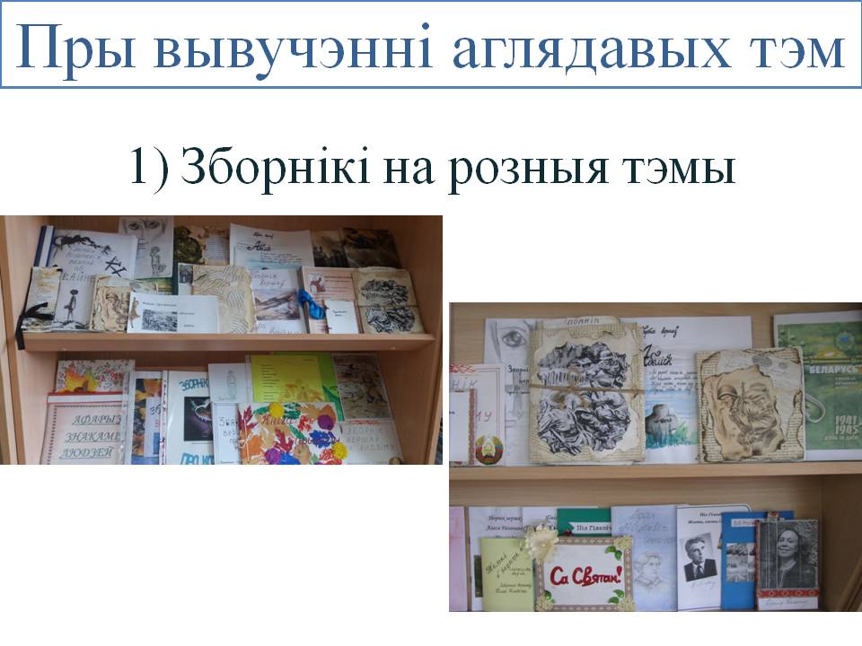

Slide 18
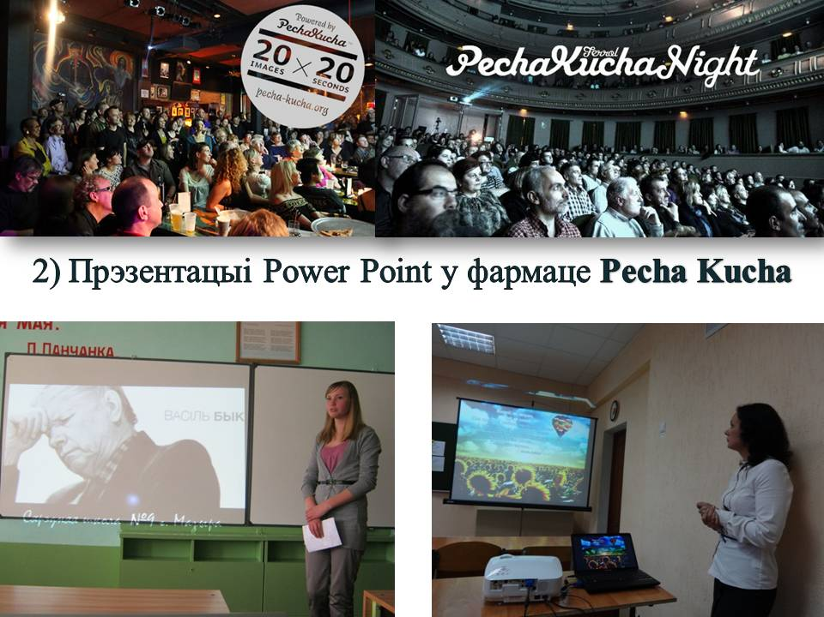

Slide 19
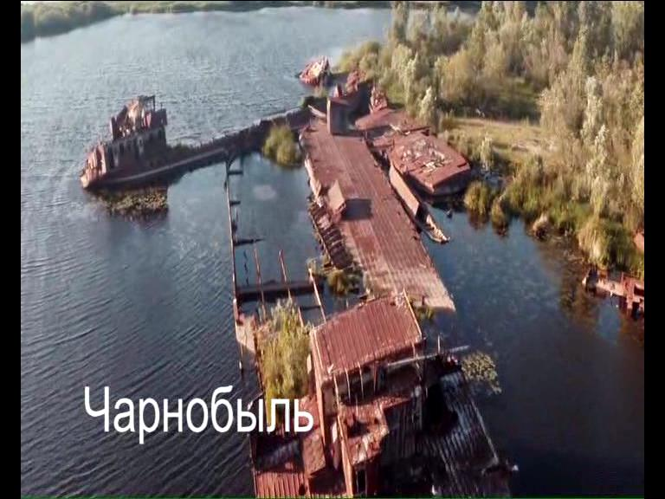

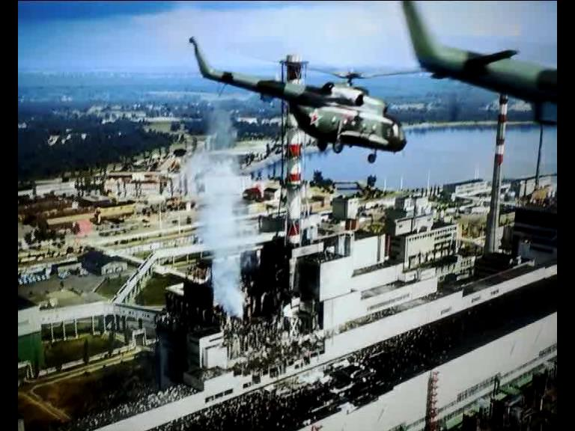

3) Відэаролікі

Slide 20
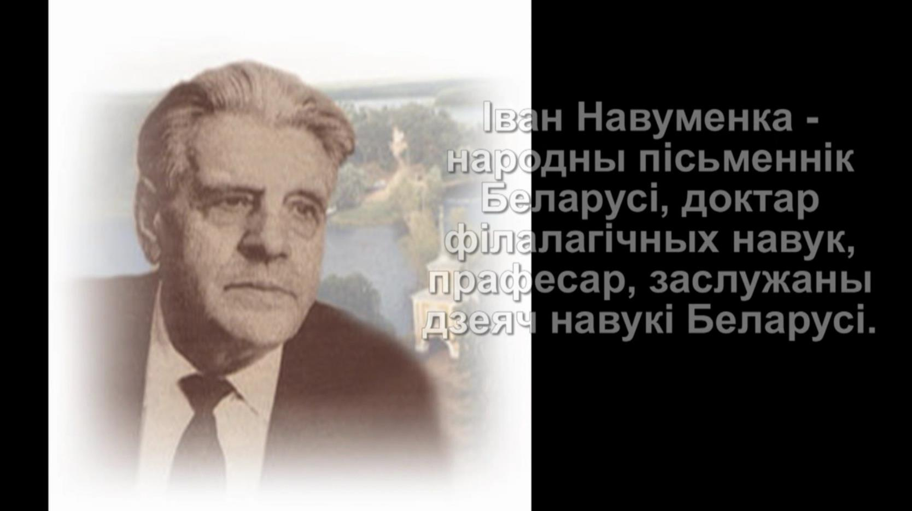
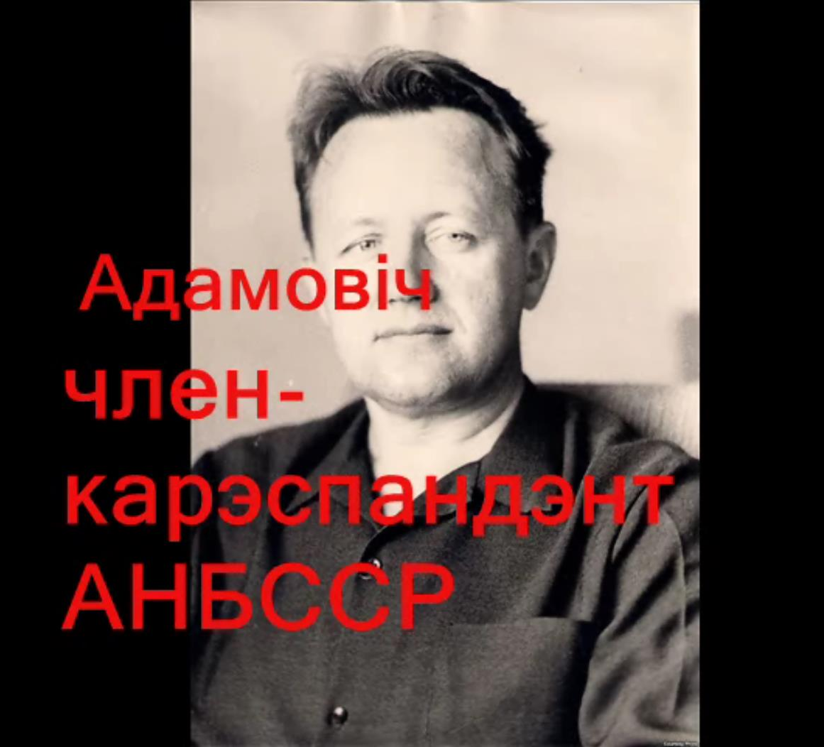
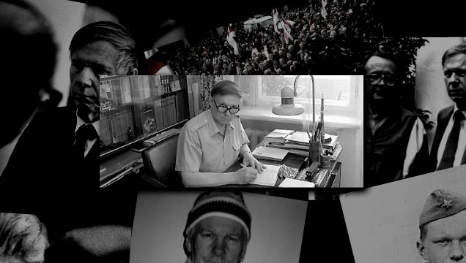
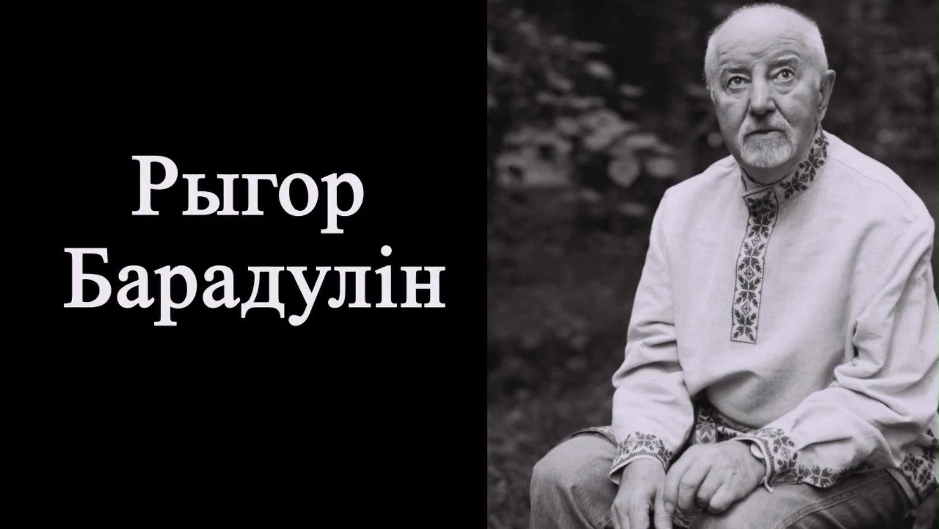
4) Відэарэфераты

Slide 21
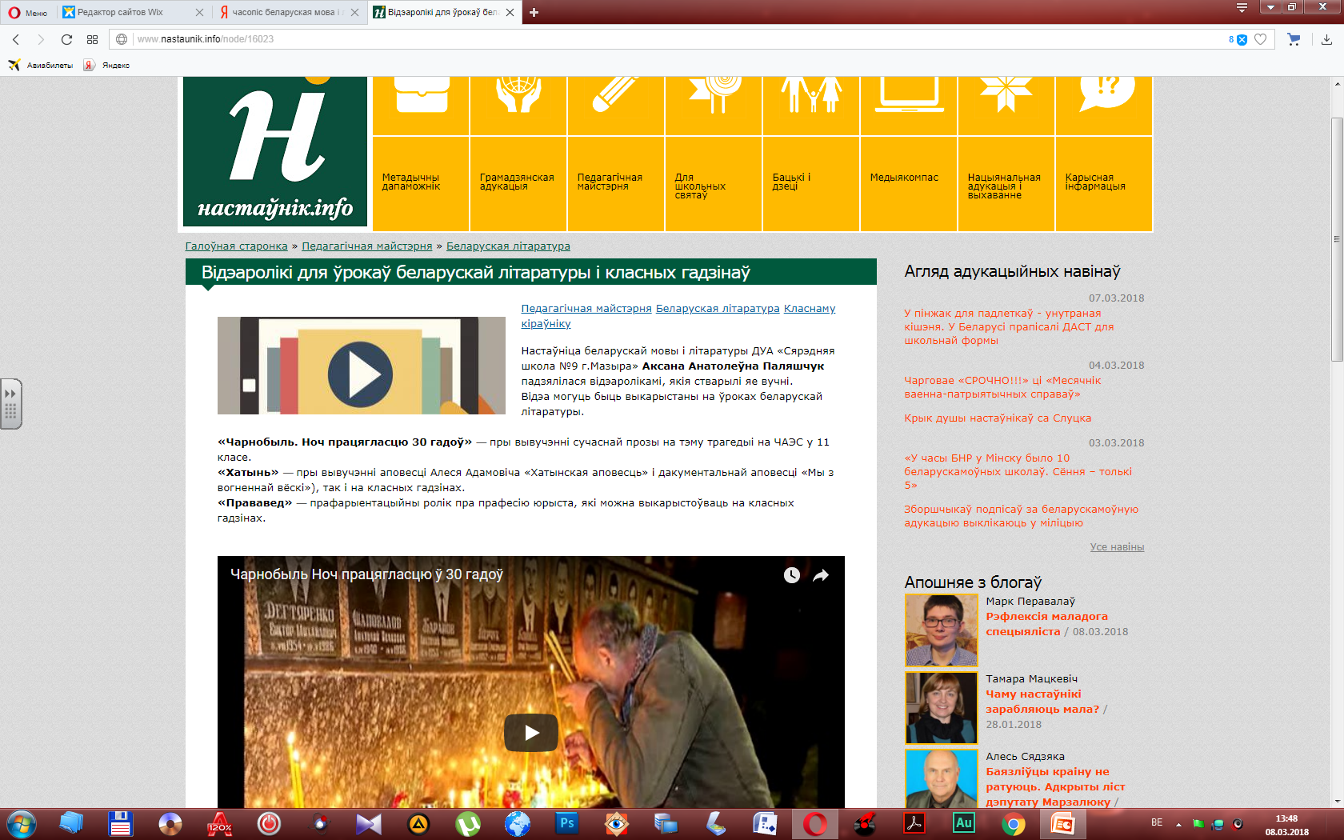

Slide 22
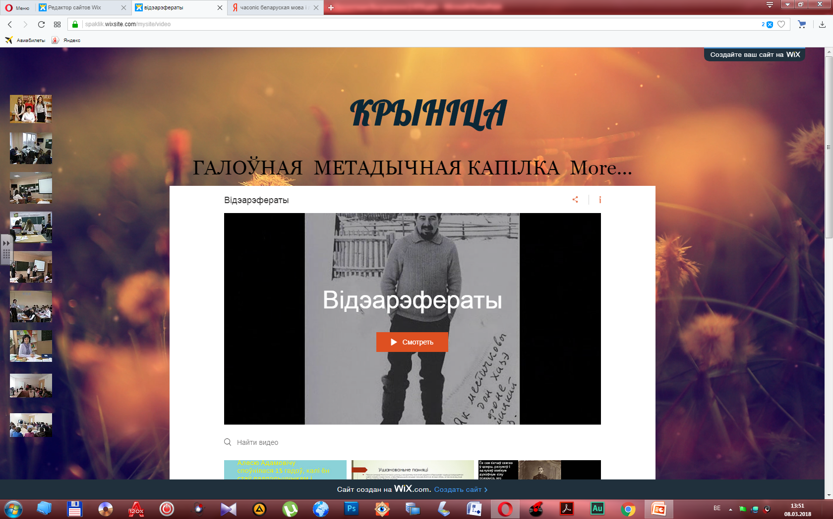

Slide 23
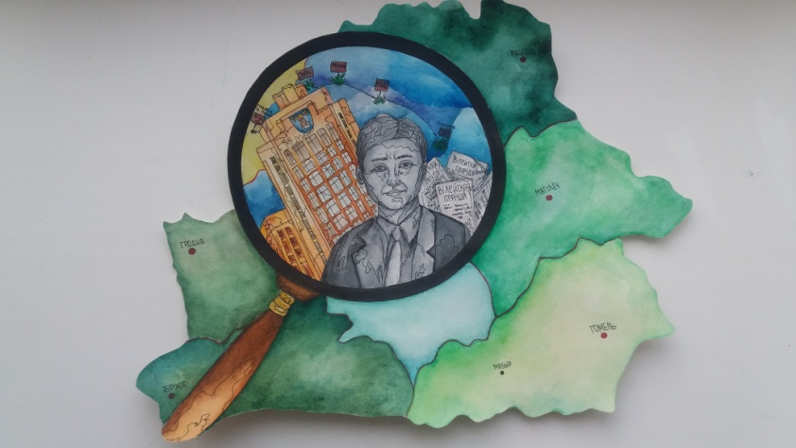
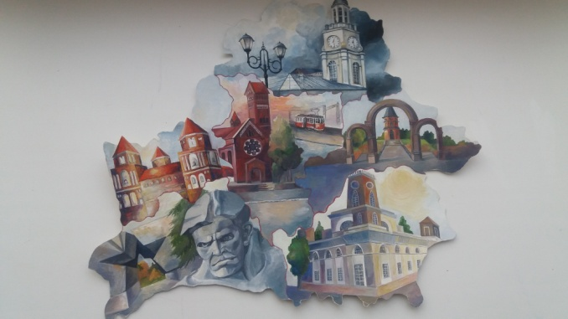
Пры вывучэнні біяграфіі пісьменніка
1) Візуалізаваны вобраз

Slide 24
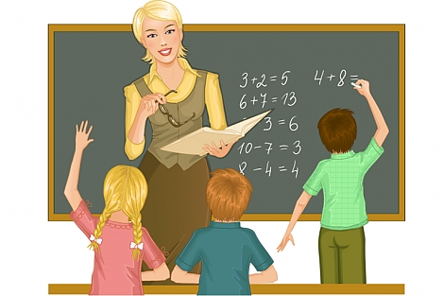
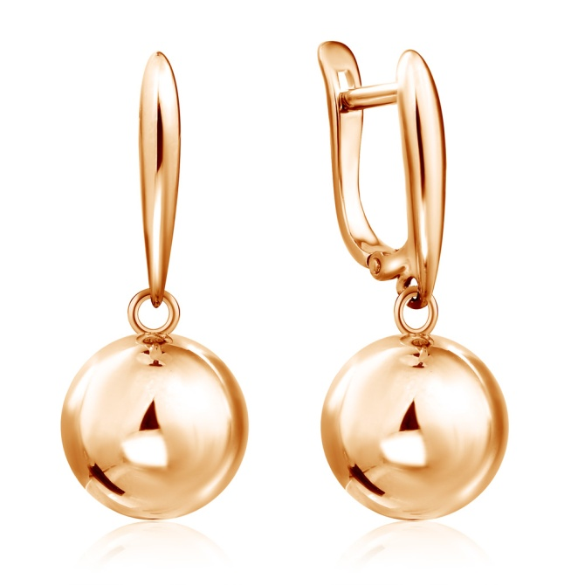
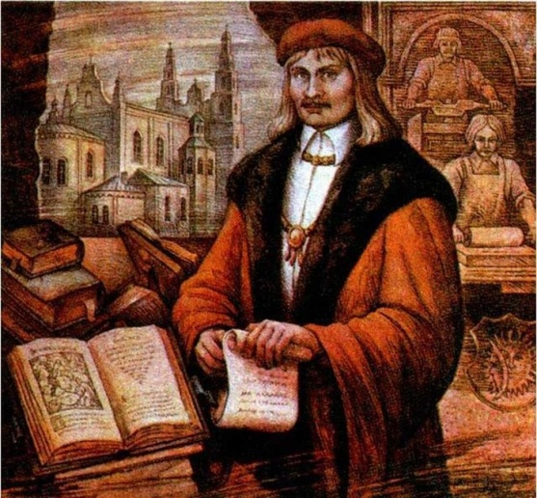
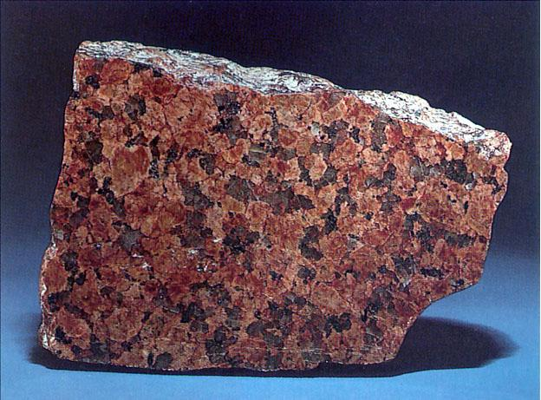
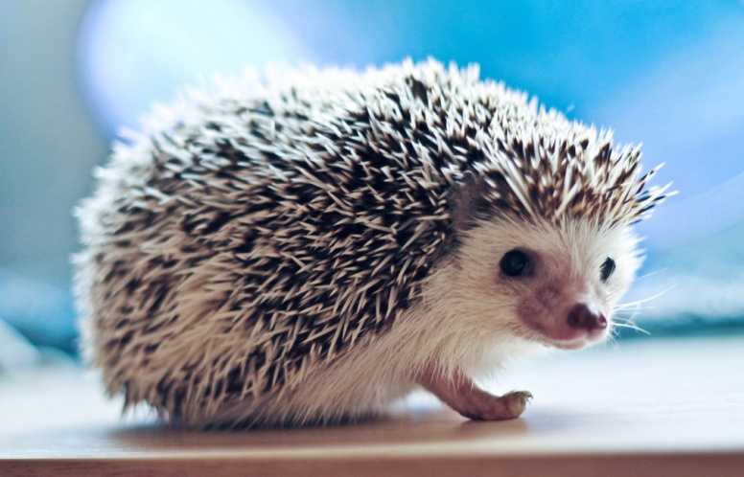

Slide 25

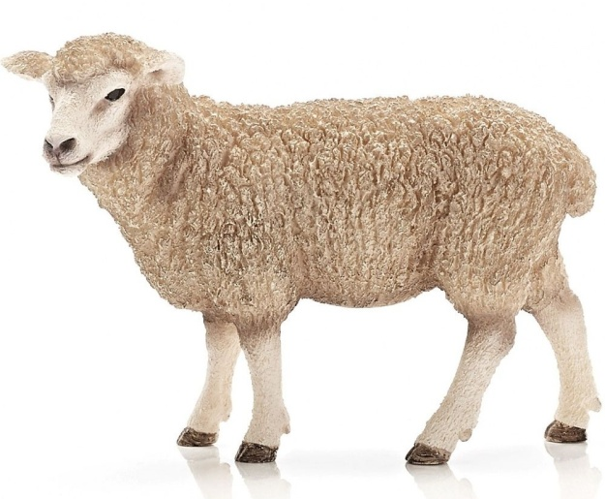

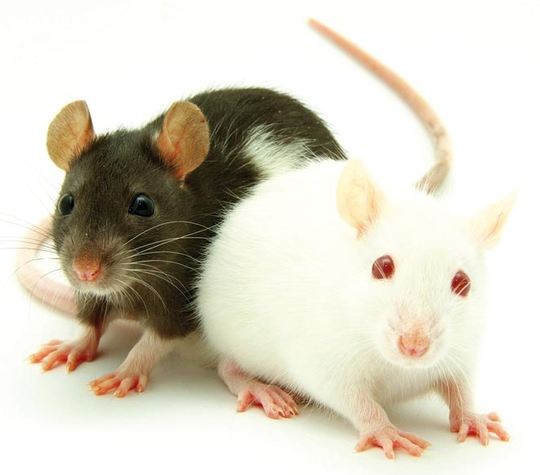
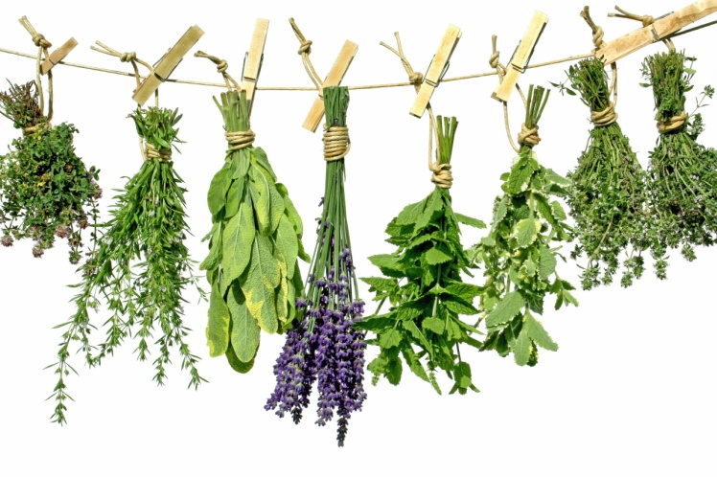
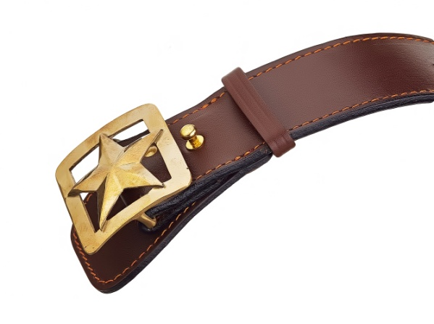

Slide 26
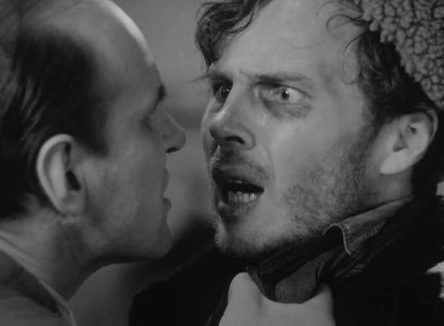
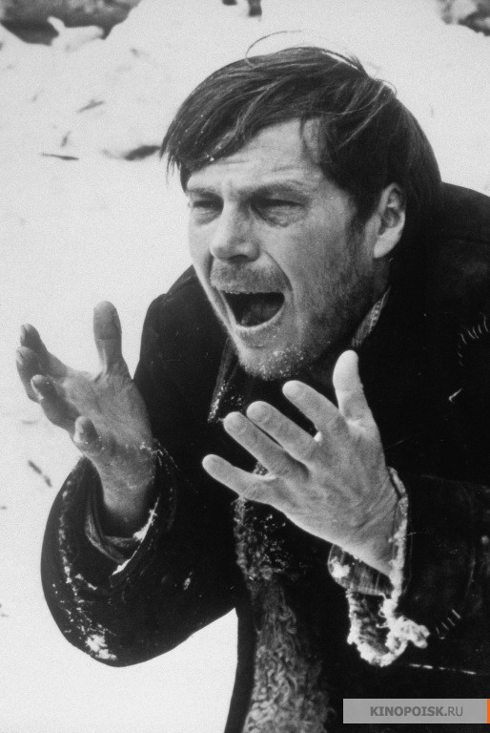
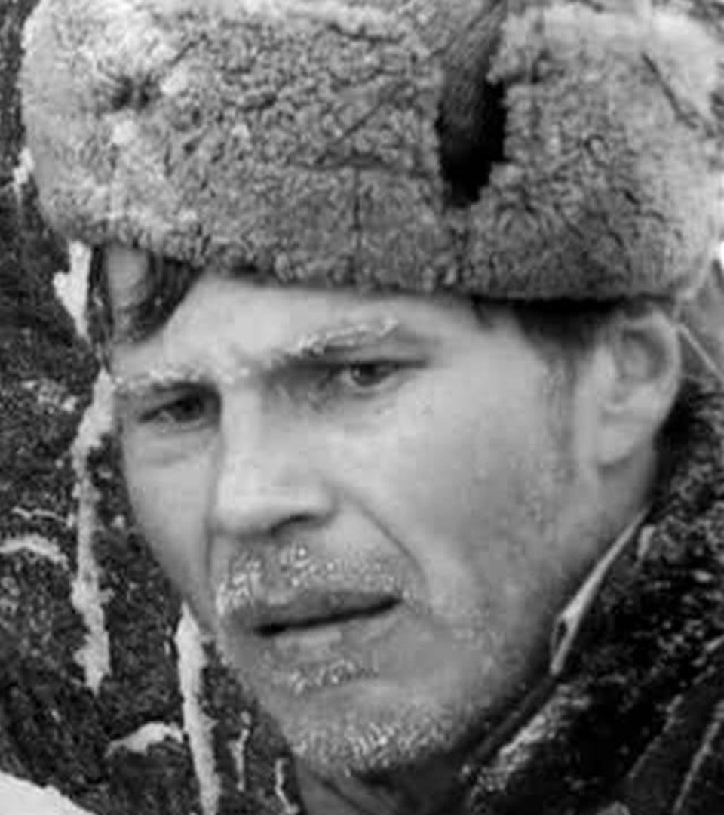

Slide 27

КРОСЭНС
1 | 2 | 3
8 | 9 | 4
7 | 6 | 5

Slide 28
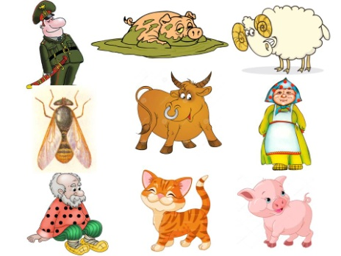
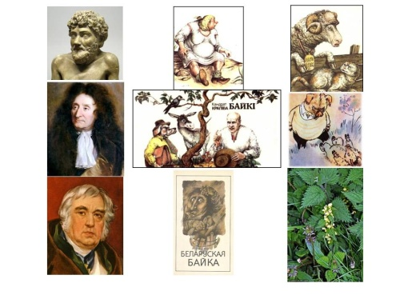

Slide 29
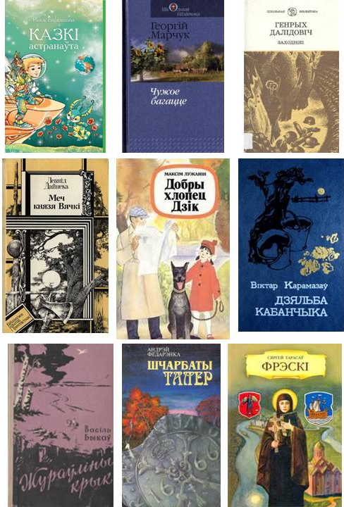

Slide 30

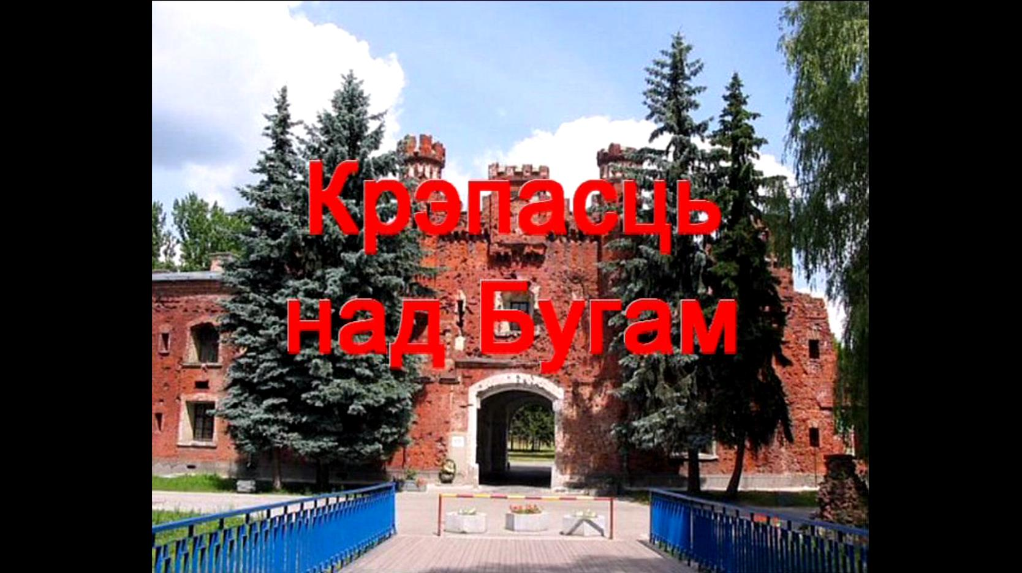
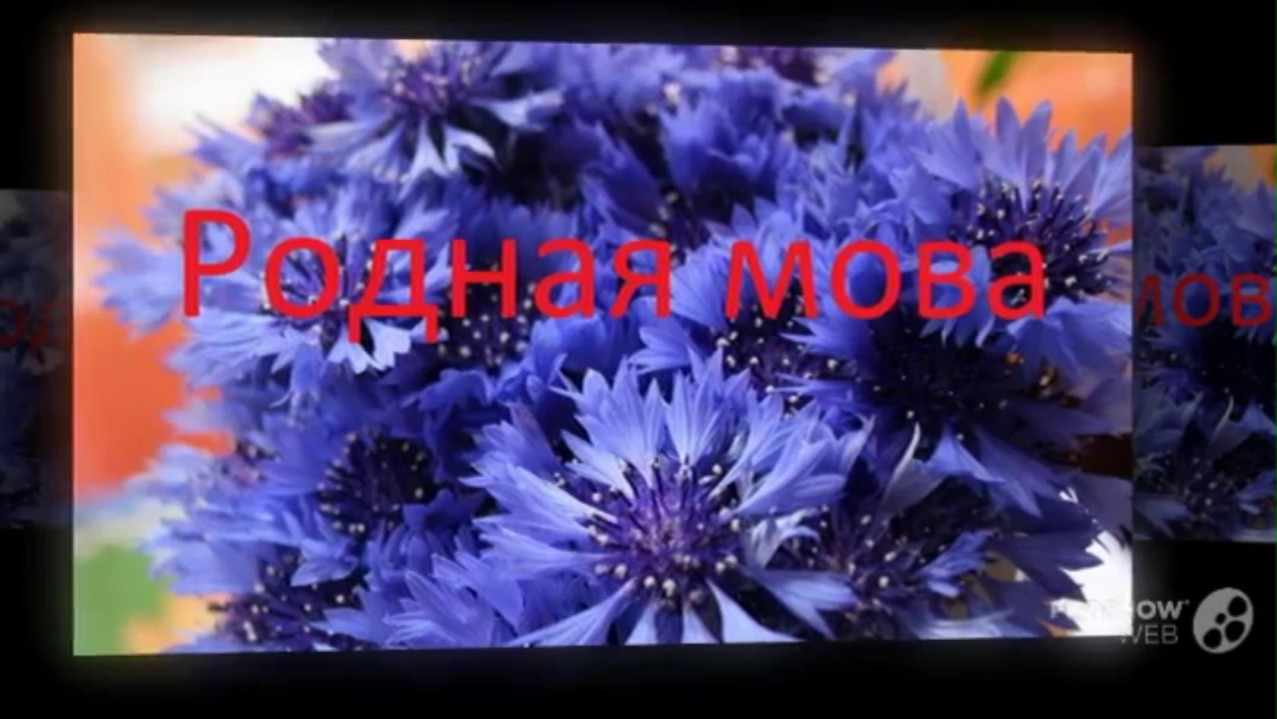
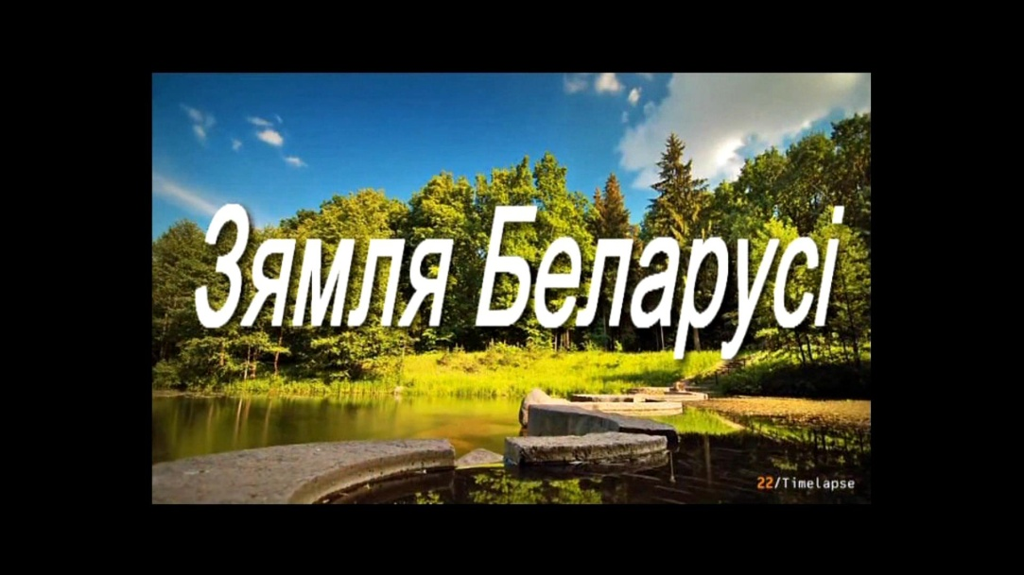
Пры вывучэнні лірычных твораў
Кліпы на вершы

Slide 31
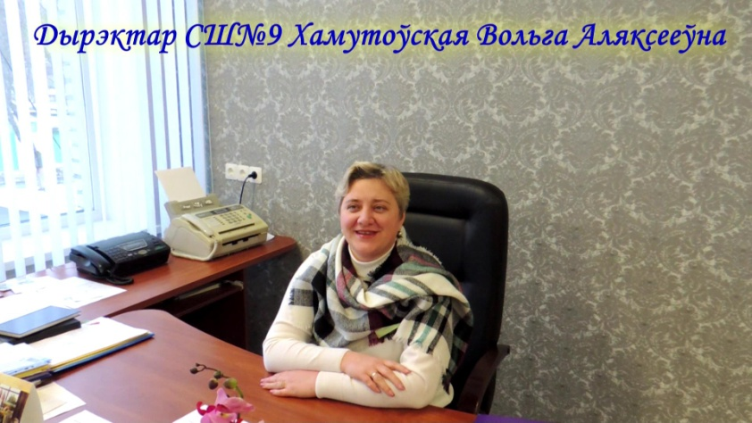
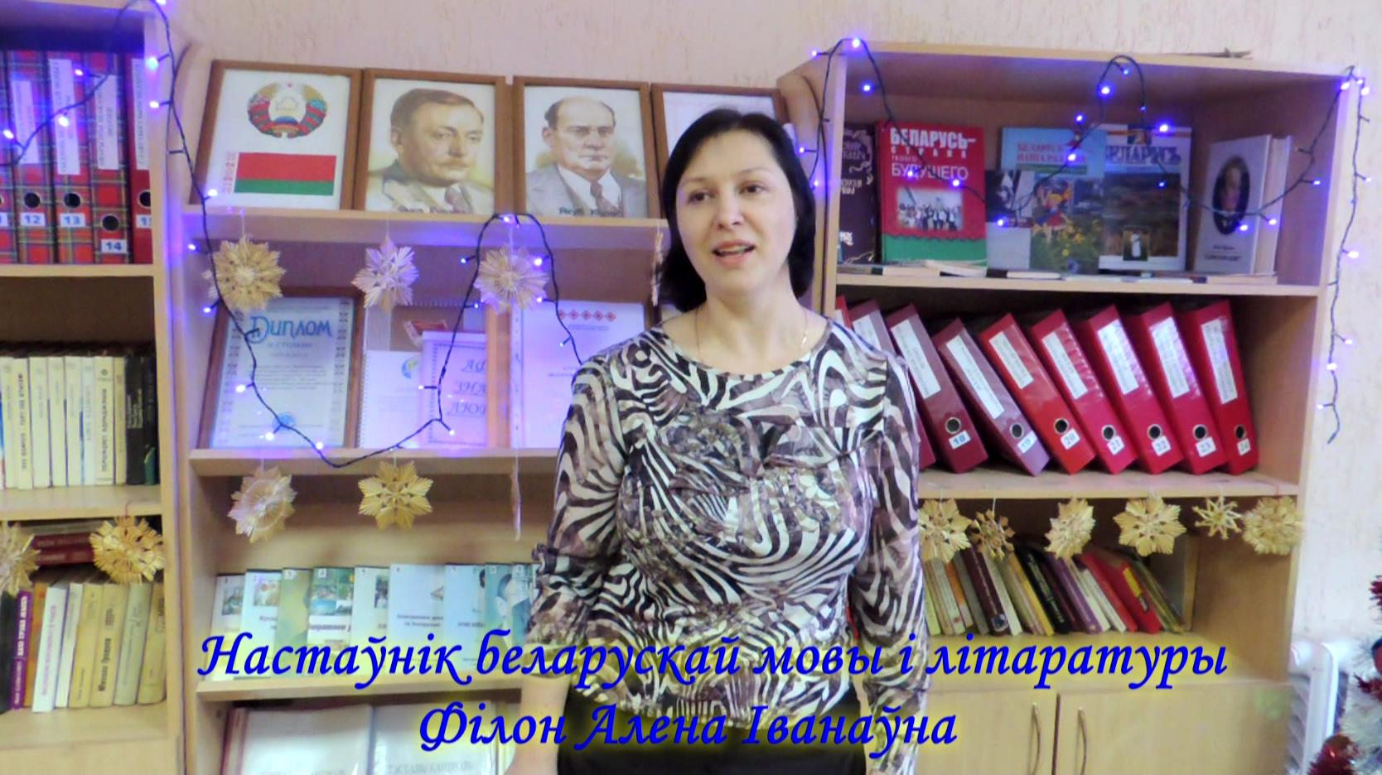
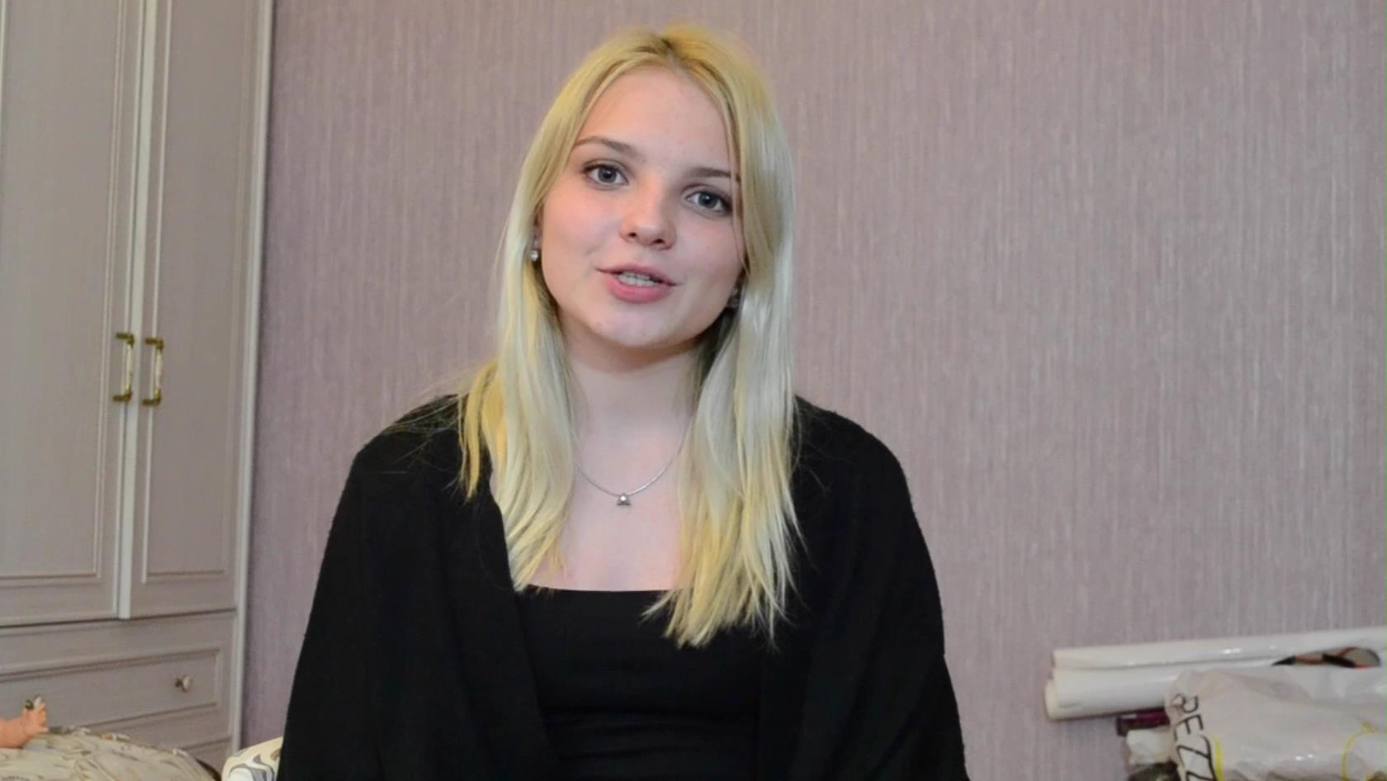


Slide 32

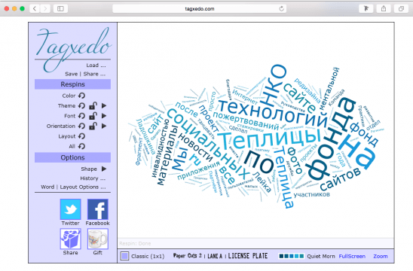
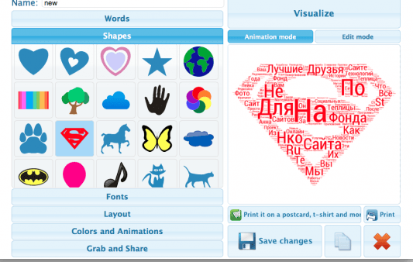
ВОБЛАКА СЛОЎ

Slide 33






Slide 34

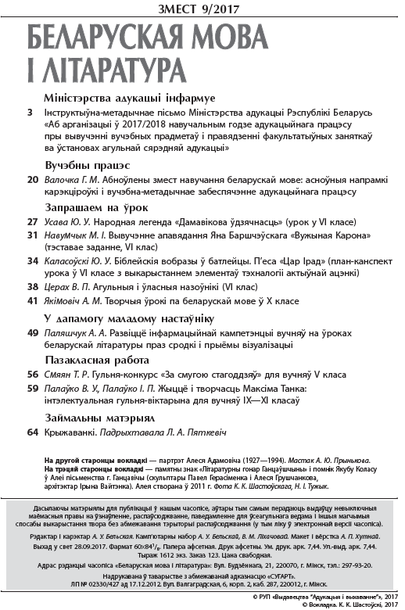

Slide 35
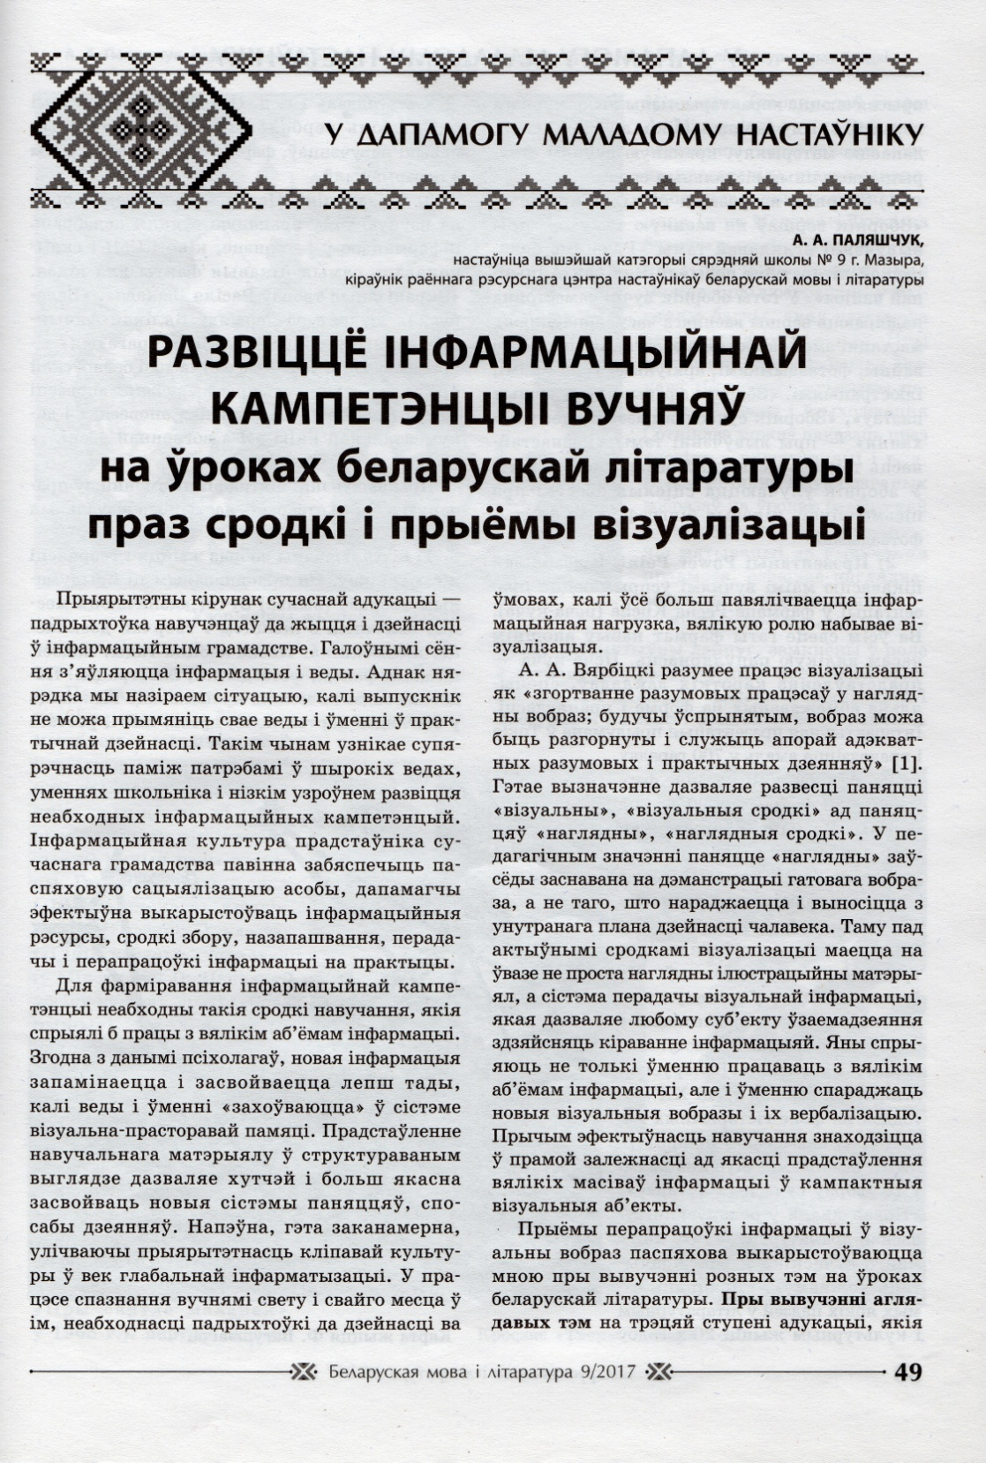
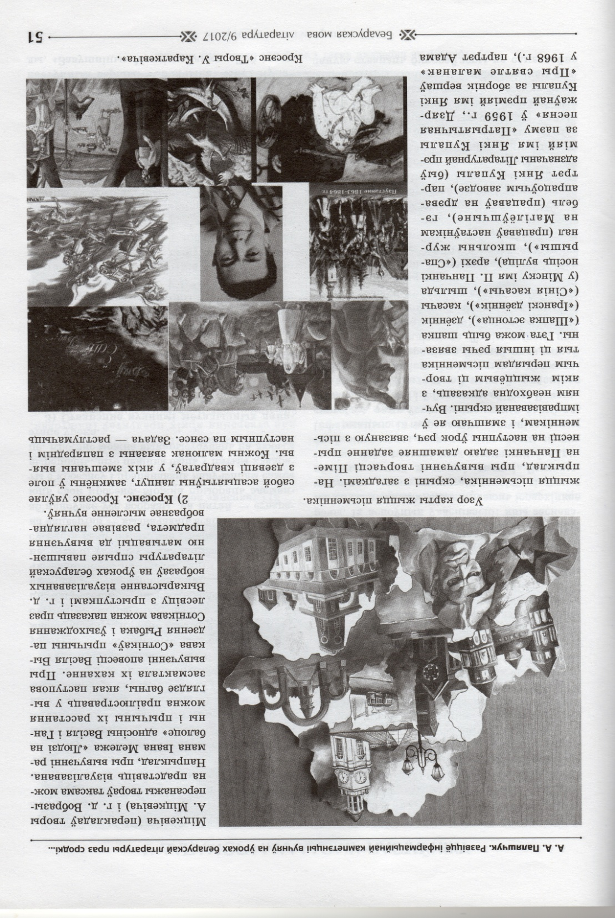

Slide 36
